Slide 1

B2B Actualiseren documenten
16 november 2016
Herman van den Berg
Laatste wijziging: 21-03-2018

Slide 2
Probleemstelling
In het kader van KLIC-WIN wordt functionaliteit ontwikkeld waarmee netbeheerders door gebruikers-interactie (net)informatie kunnen actualiseren in de centrale voorziening K&L.
Netbeheerders die met grote regelmaat gaan actualiseren, willen dat (ook) geautomatiseerd kunnen uitvoeren op basis van een applicatiekoppeling (B2B, WebAPI’s).
Overigens geldt deze behoefte voor verschillende informatie-stromen:
netinformatie (volgens IMKL1.2)
+ voorzorgsmaatregelen
documenten
B2B Actualiseren documenten 16 november 2016

Slide 3
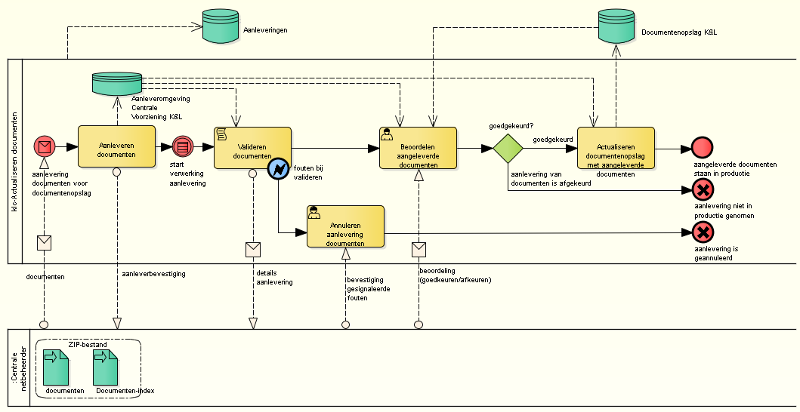
Procesmodel Actualiseren documenten
B2B Actualiseren documenten 16 november 2016

Slide 4
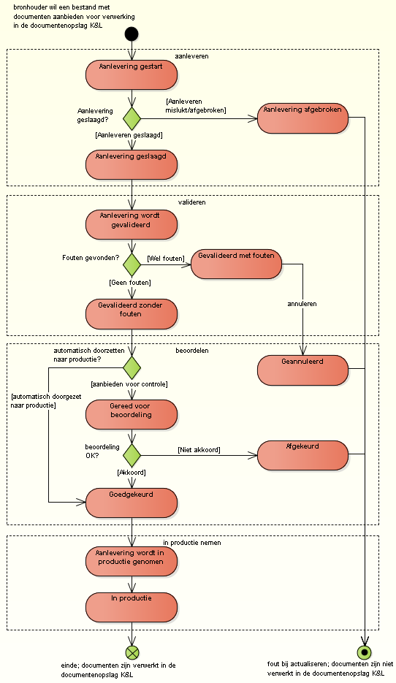
Statusdiagram Actualiseren documenten
docAanleverstatus =
status waarin de aanlevering van documenten zich kan bevinden
B2B Actualiseren documenten 16 november 2016

Slide 5
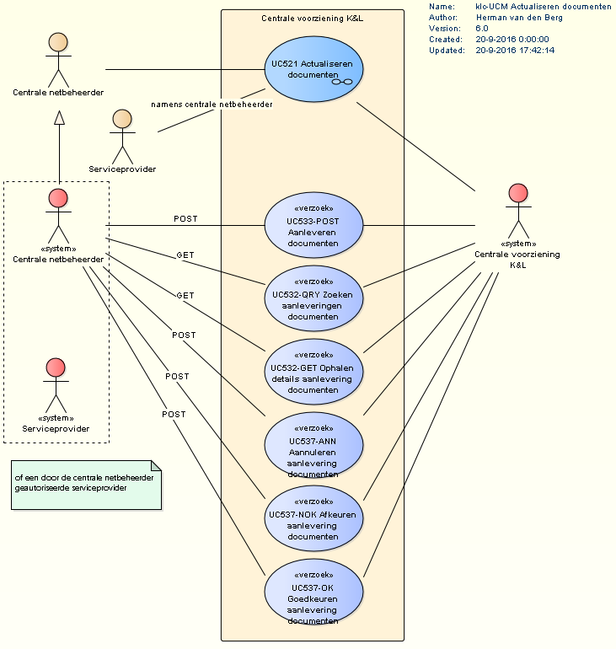
Use cases Actualiseren documenten
- ondersteuning voor
> online gebruik
> B2B gebruik (WebAPI’s)
- verwerking is niet afhankelijk van
de gebruikswijze
- gebruikswijze naast elkaar toe
te passen
B2B Actualiseren documenten 16 november 2016

Slide 6
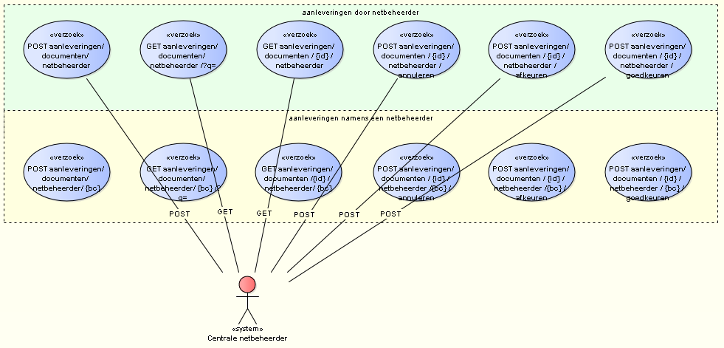
WebAPI’s voor actualiseren documenten
Actor: centrale netbeheerder zelf
B2B Actualiseren documenten 16 november 2016

Slide 7
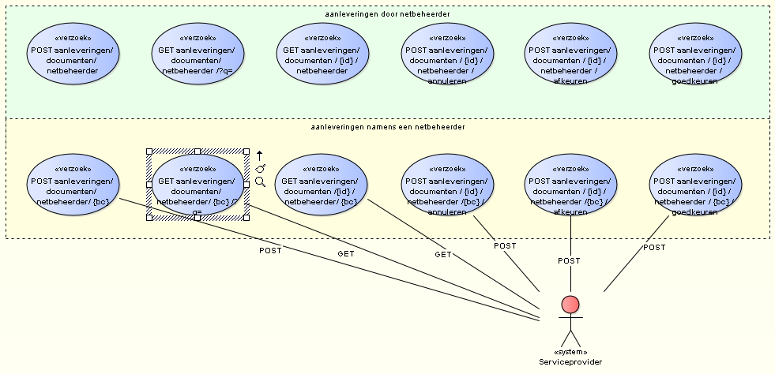
WebAPI’s voor actualiseren documenten
Actor: geautoriseerde serviceprovider namens centrale netbeheerder {bc}
B2B Actualiseren documenten 16 november 2016

Slide 8
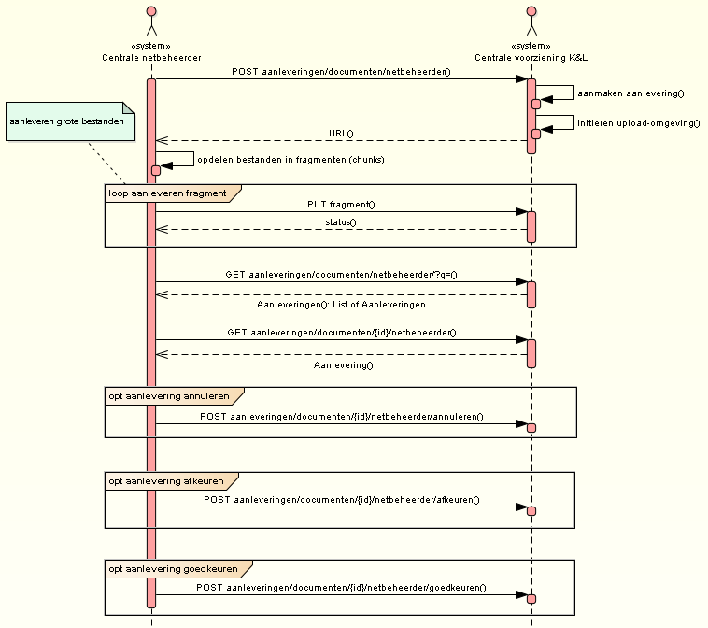
Geautomatiseerd actualiseren documenten
(sequence diagram)
B2B Actualiseren documenten 16 november 2016

Slide 9
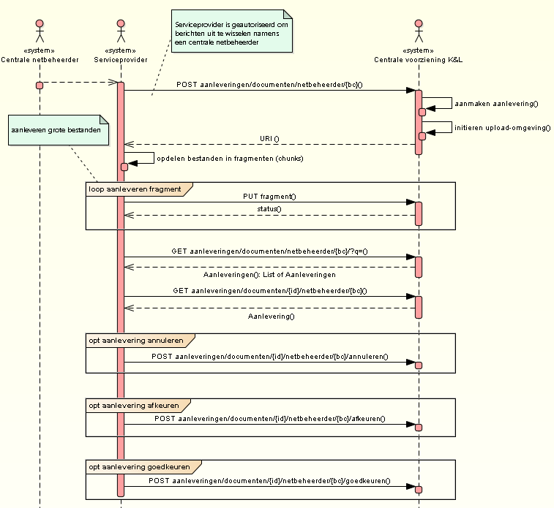
Geautomatiseerd actualiseren documenten
geautoriseerde serviceprovider
namens netbeheerder
(sequence diagram)
B2B Actualiseren documenten 16 november 2016

Slide 10
Aandachtspunten
B2B-implementatie: gegevensuitwisseling op basis van WebAPI’s
protocollen:
- https
- 2-zijdig TLS (cliënt certificaten)
aanleveren in één ZIP-bestand (meta-informatie + inhoud)
- voorbeeld meta-informatie: DocumentenBeheer.xsd
wachtrij van aanleveringen:
- ontkoppelpunt tussen aanleveren en verwerken
wijze van uploaden van zeer grote bestanden;
- aanleveren in fragmenten (“chunks”)
Zie uitgebreide documentatie op GitHub:
https://github.com/Kadaster/KLIC-WIN/tree/master/Actualiseren
B2B Actualiseren documenten 16 november 2016

Slide 11
-------- Bijlagen --------
Gedetailleerde informatie over:
operaties op Aanleveringen
domeinmodel met attributen
waardelijsten bij actualiseren
WebAPI’s voor ophalen waardelijsten
meer gedetailleerde beschrijvingen van WebAPI’s voor het actualiseren van documenten
definitie metagegevens DocumentenBeheer.xsd
B2B Actualiseren documenten 16 november 2016

Slide 12
Operaties op Aanleveringen
aanleveren - POST aanleveringen/<soort>/netbeheerder
POST aanleveringen/<soort>/netbeheerder/{bc}
zoeken - GET aanleveringen/<soort>/netbeheerder/?q=
GET aanleveringen/<soort>/netbeheerder/{bc}/?q=
ophalen - GET aanleveringen/<soort>/{id}/netbeheerder
GET aanleveringen/<soort>/{id}/netbeheerder/{bc}
annuleren - POST aanleveringen/<soort>/{id}/netbeheerder/annuleren
POST aanleveringen/<soort>/{id}/netbeheerder/{bc}/annuleren
afkeuren - POST aanleveringen/<soort>/{id}/netbeheerder/afkeuren
POST aanleveringen/<soort>/{id}/netbeheerder/{bc}/afkeuren
goedkeuren - POST aanleveringen/<soort>/{id}/netbeheerder/goedkeuren
POST aanleveringen/<soort>/{id}/netbeheerder/{bc}/goedkeuren
<soort> informatiesoort: netinformatie / documenten / vzmaatregelen
{id} unieke identificatie van een aanlevering (UUID)
{bc} identificatie van een bronhouder (bronhoudercode)
B2B Actualiseren documenten 16 november 2016

Slide 13
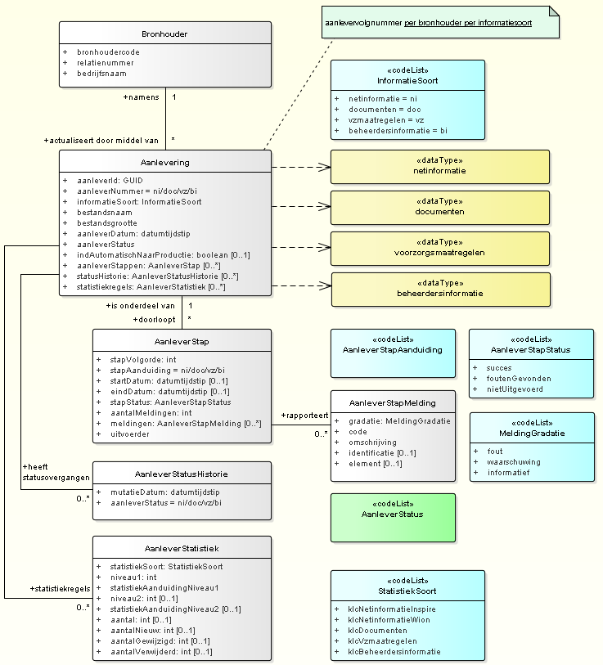
Domeinmodel Actualiseren (detail)
momenteel:
B2B Actualiseren documenten 16 november 2016

Slide 14
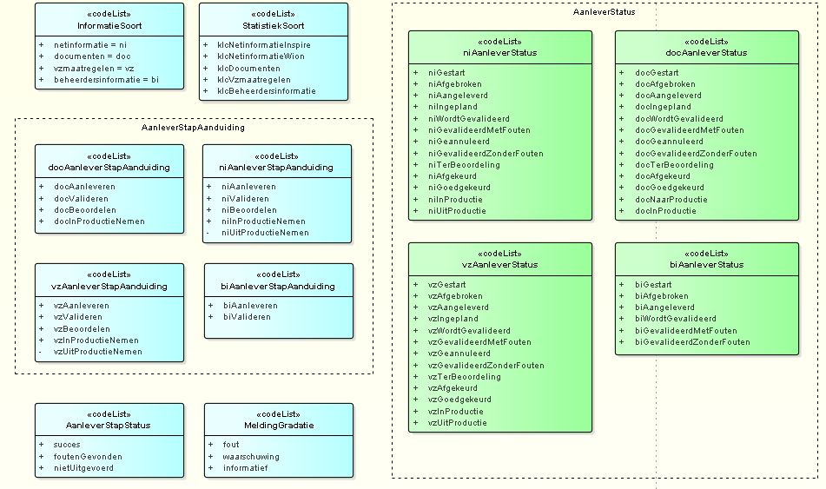
Waardelijsten bij Actualiseren
momenteel:
InformatieSoort
AanleverStatus
AanleverStapAanduiding
AanleverStapStatus
MeldingGradatie
StatistiekSoort
B2B Actualiseren documenten 16 november 2016

Slide 15
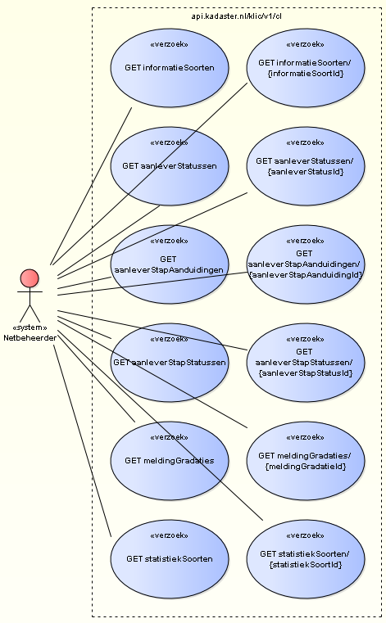
Ophalen waarden en waardelijsten
GET informatieSoorten
GET aanleverStatussen
GET aanleverStapAanduidingen
GET aanleverStapStatussen
GET meldingGradaties
GET statistiekSoorten
B2B Actualiseren documenten 16 november 2016

Slide 16
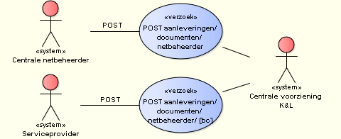
UC533-POST Aanleveren documenten
Doel: Lever als centrale netbeheerder documenten aan
Korte omschrijving:
Aanleveren van documenten door de centrale netbeheerder (bronhouder).
Alleen geauthentiseerde gebruikers worden toegestaan om dit verzoek uit te voeren.
Toelichting:
De te actualiseren documenten worden aangeleverd in een gecomprimeerd bestand (zip-file).
Deze aanlevering maakt gebruik van een file-upload API, welke het betrouwbaar en snel uploaden van grote bestanden ondersteund. Het aanleverende systeem vraagt daarbij eerst een upload-locatie (URL) aan bij KLIC met
POST aanleveringen/documenten/netbeheerder
waarna het aanleverende systeem vervolgens de zip-file in fragmenten ("chunks") verstuurt naar de upload-locatie volgens
PUT fragment
Dit upload-protocol staat meer uitgebreid beschreven onder de noemer "aanleveren grote bestanden".
Request informatie:
POST aanlevering/documenten/netbeheerder -> verzoek om upload-locatie
Via autorisatie/authenticatie is bekend welke netbeheerder het request uitvoert.
Response informatie:
upload-locatie
Request informatie:
PUT <upload-locatie> fragment van een gecomprimeerde aanlevering van documenten
Response informatie:
status van verwerking van het aangeleverde fragment
B2B Actualiseren documenten 16 november 2016

Slide 17
UC533-POSTbc Aanleveren documenten
Doel: Lever namens een centrale netbeheerder documenten aan
Korte omschrijving:
Aanleveren van documenten namens de centrale netbeheerder met bronhoudercode
{bc} door een serviceprovider.
Alleen geauthentiseerde serviceproviders die door de betreffende centrale net-
beheerder hiervoor zijn geautoriseerd, worden toegestaan om dit verzoek uit te voeren.
Toelichting:
De te actualiseren documenten worden aangeleverd in een gecomprimeerd bestand (zip-file).
Deze aanlevering maakt gebruik van een file-upload API, welke het betrouwbaar en snel uploaden van grote bestanden ondersteund. Het aanleverende systeem vraagt daarbij eerst een upload-locatie (URL) aan bij KLIC met
POST aanleveringen/documenten/netbeheerder/{bc}
waarna het aanleverende systeem vervolgens de zip-file in fragmenten ("chunks") verstuurt naar de upload-locatie volgens
PUT fragment
Dit upload-protocol staat meer uitgebreid beschreven onder de noemer "aanleveren grote bestanden".
Request informatie:
POST aanlevering/documenten/netbeheerder/{bc} -> verzoek om upload-locatie
Via autorisatie/authenticatie is bekend welke serviceprovider het request uitvoert. In de parameters is aangegeven voor welke netbeheerder (bronhouder) documenten worden aangeleverd.
Response informatie:
upload-locatie
Request informatie:
PUT <upload-locatie> fragment van een gecomprimeerde aanlevering van documenten
Response informatie:
status van verwerking van het aangeleverde fragment
B2B Actualiseren documenten 16 november 2016

Slide 18
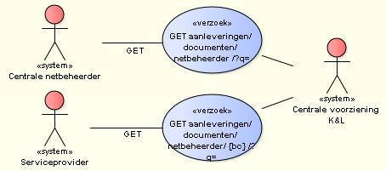
UC532-QRY Zoeken aanleveringen documenten (1)
Doel: Zoeken op aanleveringen van documenten
Korte omschrijving:
Zoek op aanleveringen van documenten van de centrale netbeheerder die voldoen aan
de gestelde selectiecriteria (bijvoorbeeld: geef alle aanleveringen van documenten met
een aanleverdatum vanaf 1 juli 2016 tot en met 5 juli 2016).
De resultaat-set is gesorteerd op aanleverdatum (de oudste als eerste).
De zoekopdracht wordt door de netbeheerder zelf uitgevoerd.
Alleen aanleveringen van de betreffende netbeheerder worden teruggegeven.
Er wordt een gelimiteerd aantal resultaten teruggegeven. Als geen limiet is aangegeven, zijn dat er maximaal 50.
Request informatie:
zoekcriteria, bijvoorbeeld
q=datumType,datumVanaf,datumTm,aanleverStatus,offset,limiet
Response informatie:
Lijst van aanleveringen van het informatiesoort 'documenten' die voldoen aan de gestelde zoekcriteria.
De response bevat ook de aanlevering URI die gebruikt kan worden om meer gedetailleerde informatie over de aanlevering op te vragen.
B2B Actualiseren documenten 16 november 2016

Slide 19
UC532-QRY Zoeken aanleveringen documenten (2)
Response voorbeeld
application/json, text/json
[
{
"aanlevering": {
"aanleverId": "5c25ee09-a2f4-4b94-a2a4-03b2617ahh91f",
"aanleverNummer": “83",
"bronhoudercode": "GM0372",
"informatieSoort": “https://api.kadaster.nl/klic/v1/cl/informatieSoorten/documenten”
"aanleverDatum": "2015-06-16T08:47:58.85+01:00",
"aanleverStatus": ”https://api.kadaster.nl/klic/v1/cl/aanleverStatussen/docTerBeoordeling”
.
.
}
},
{
"aanlevering": {
"aanleverId": "cea8546d-fea9-48f7-9915-e382b0f226xx",
.
.
}
}
]
B2B Actualiseren documenten 16 november 2016

Slide 20
UC532-QRY Zoeken aanleveringen documenten (3)
http status
200 (OK): geldig request
401 (Niet geautoriseerd): gebruiker is niet geïdentificeerd
403 (Verboden toegang): gebruiker heeft niet de juiste rechten om dit verzoek uit te voeren
404 (Niet gevonden): geen aanleveringen gevonden
B2B Actualiseren documenten 16 november 2016

Slide 21
UC532-QRYbc Zoeken aanleveringen documenten (4)
Doel: Zoeken op aanleveringen van documenten namens een centrale netbeheerder
Korte omschrijving:
Zoek op aanleveringen van documenten van de centrale netbeheerder {bc} die voldoen
aan de gestelde selectiecriteria (bijvoorbeeld: geef alle aanleveringen van documenten
met een aanleverdatum vanaf 1 juli 2016 tot en met 5 juli 2016).
De resultaat-set is gesorteerd op aanleverdatum (de oudste als eerste).
De zoekopdracht wordt namens de netbeheerder door een geautoriseerde serviceprovider uitgevoerd. De identificatie van de netbeheerder (bronhoudercode) waarvoor aanleveringen worden opgevraagd, moet meegegeven worden.
Alleen geauthentiseerde serviceproviders die door de betreffende centrale netbeheerder
hiervoor zijn geautoriseerd, worden toegestaan om dit verzoek uit te voeren.
Er wordt een gelimiteerd aantal resultaten teruggegeven. Als geen limiet is aangegeven, zijn dat er maximaal 50.
Request informatie:
zoekcriteria, bijvoorbeeld
q=datumType,datumVanaf,datumTm,aanleverStatus,offset,limiet
Response informatie:
Lijst van aanleveringen van het informatiesoort 'documenten' die voldoen aan de gestelde zoekcriteria.
De response bevat ook de aanlevering URI die gebruikt kan worden om meer gedetailleerde informatie over de aanlevering op te vragen.
B2B Actualiseren documenten 16 november 2016

Slide 22
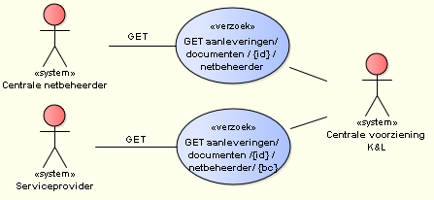
UC532-GET Ophalen details aanlevering documenten
Doel: Opvragen details van een aanlevering van documenten
Korte omschrijving:
Opvragen door de centrale netbeheerder van detailgegevens over zijn aanlevering
van documenten met de identificatie {id}.
Bij deze gegevens worden ook gerekend de gegevens over de stappen die bij
aanlevering zijn doorlopen, eventueel aangevuld met geconstateerde (fout)meldingen.
Eveneens zullen statistische gegevens over de aanlevering worden teruggegeven.
Alleen geauthentiseerde gebruikers van deze netbeheerder worden toegestaan om dit verzoek uit te voeren.
Request informatie:
- aanleverId (identificatie van de aanlevering)
Via autorisatie/authenticatie is bekend welke netbeheerder het request uitvoert.
Response informatie:
Gedetailleerde informatie over de status van een aanlevering, waaronder de doorlopen processtappen,
eventuele meldingen en statistiekregels.
B2B Actualiseren documenten 16 november 2016

Slide 23
UC532-GETbc Ophalen details aanlevering documenten
Doel: Opvragen details van een aanlevering van documenten namens een
centrale netbeheerder
Korte omschrijving:
Opvragen van detailgegevens over de aanlevering van documenten met
identificatie {id} door een serviceprovider namens de centrale netbeheerder {bc}.
Bij deze gegevens worden ook gerekend de gegevens over de stappen die bij
aanlevering zijn doorlopen, eventueel aangevuld met geconstateerde (fout)meldingen.
Eveneens zullen statistische gegevens over de aanlevering worden teruggegeven.
Alleen geauthentiseerde serviceproviders die door de betreffende centrale netbeheerder
hiervoor zijn geautoriseerd, worden toegestaan om dit verzoek uit te voeren.
Request informatie:
- aanleverId (identificatie van de aanlevering)
- bc (bronhoudercode van de centrale netbeheerder)
Via autorisatie/authenticatie is bekend welke serviceprovider het request uitvoert.
Response informatie:
Gedetailleerde informatie over de status van een aanlevering, waaronder de doorlopen processtappen,
eventuele meldingen en statistiekregels.
B2B Actualiseren documenten 16 november 2016

Slide 24
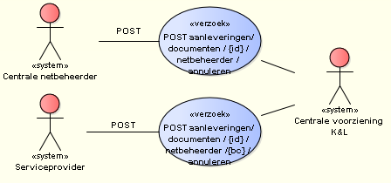
UC537-ANN Annuleren aanlevering documenten
Doel: Annuleren aangeleverde documenten
Korte omschrijving:
De centrale netbeheerder (bronhouder) annuleert de aanlevering van zijn documenten,
omdat daarin tijdens het valideren fouten zijn gevonden.
Alleen geauthentiseerde gebruikers worden toegestaan om dit verzoek uit te voeren.
Request informatie:
- aanleverId (identificatie van de aanlevering)
Via autorisatie/authenticatie is bekend welke netbeheerder het request uitvoert.
Response informatie:
HTTP status code
B2B Actualiseren documenten 16 november 2016

Slide 25
UC537-ANNbc Annuleren aanlevering documenten
Doel: Annuleren aangeleverde documenten namens een centrale netbeheerder
Korte omschrijving:
Een serviceprovider annuleert namens een centrale netbeheerder met
bronhoudercode {bc} de aanlevering van zijn documenten, omdat daarin tijdens
het valideren fouten zijn gevonden.
Alleen geauthentiseerde serviceproviders die door de betreffende centrale netbeheerder
hiervoor zijn geautoriseerd, worden toegestaan om dit verzoek uit te voeren.
Request informatie:
- aanleverId (identificatie van de aanlevering)
- bc (bronhoudercode van de centrale netbeheerder)
Via autorisatie/authenticatie is bekend welke serviceprovider het request uitvoert.
Response informatie:
HTTP status code
B2B Actualiseren documenten 16 november 2016

Slide 26
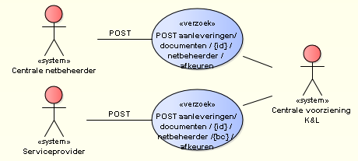
UC537-NOK Afkeuren aanlevering documenten
Doel: Afkeuren aangeleverde documenten
Korte omschrijving:
De centrale netbeheerder (bronhouder) keurt de aanlevering van zijn documenten
na beoordeling af, omdat deze niet geschikt wordt gevonden voor productie.
Alleen geauthentiseerde gebruikers worden toegestaan om dit verzoek uit te voeren.
Request informatie:
- aanleverId (identificatie van de aanlevering)
Via autorisatie/authenticatie is bekend welke netbeheerder het request uitvoert.
Response informatie:
HTTP status code
B2B Actualiseren documenten 16 november 2016

Slide 27
UC537-NOKbc Afkeuren aanlevering documenten
Doel: Afkeuren aangeleverde documenten namens een centrale netbeheerder
Korte omschrijving:
Een serviceprovider keurt namens een centrale netbeheerder met
bronhoudercode {bc} de aanlevering van documenten na beoordeling af, omdat
deze niet geschikt wordt gevonden voor productie.
Alleen geauthentiseerde serviceproviders die door de betreffende centrale netbeheerder
hiervoor zijn geautoriseerd, worden toegestaan om dit verzoek uit te voeren.
Request informatie:
- aanleverId (identificatie van de aanlevering)
- bc (bronhoudercode van de centrale netbeheerder)
Via autorisatie/authenticatie is bekend welke serviceprovider het request uitvoert.
Response informatie:
HTTP status code
B2B Actualiseren documenten 16 november 2016

Slide 28

UC537-OK Goedkeuren aanlevering documenten
Doel: Goedkeuren aangeleverde documenten
Korte omschrijving:
De centrale netbeheerder (bronhouder) keurt de aanlevering van zijn documenten
na beoordeling goed, zodat deze in productie mag worden genomen.
Alleen geauthentiseerde gebruikers worden toegestaan om dit verzoek uit te voeren.
Request informatie:
- aanleverId (identificatie van de aanlevering)
Via autorisatie/authenticatie is bekend welke netbeheerder het request uitvoert.
Response informatie:
HTTP status code
B2B Actualiseren documenten 16 november 2016

Slide 29
UC537-OKbc Goedkeuren aanlevering documenten
Doel: Goedkeuren aangeleverde documenten namens een centrale netbeheerder
Korte omschrijving:
Een serviceprovider keurt namens een centrale netbeheerder met
bronhoudercode {bc} de aanlevering van documenten na beoordeling goed,
zodat deze in productie mag worden genomen.
Alleen geauthentiseerde serviceproviders die door de betreffende centrale netbeheerder
hiervoor zijn geautoriseerd, worden toegestaan om dit verzoek uit te voeren.
Request informatie:
- aanleverId (identificatie van de aanlevering)
- bc (bronhoudercode van de centrale netbeheerder)
Via autorisatie/authenticatie is bekend welke serviceprovider het request uitvoert.
Response informatie:
HTTP status code
B2B Actualiseren documenten 16 november 2016

Slide 30
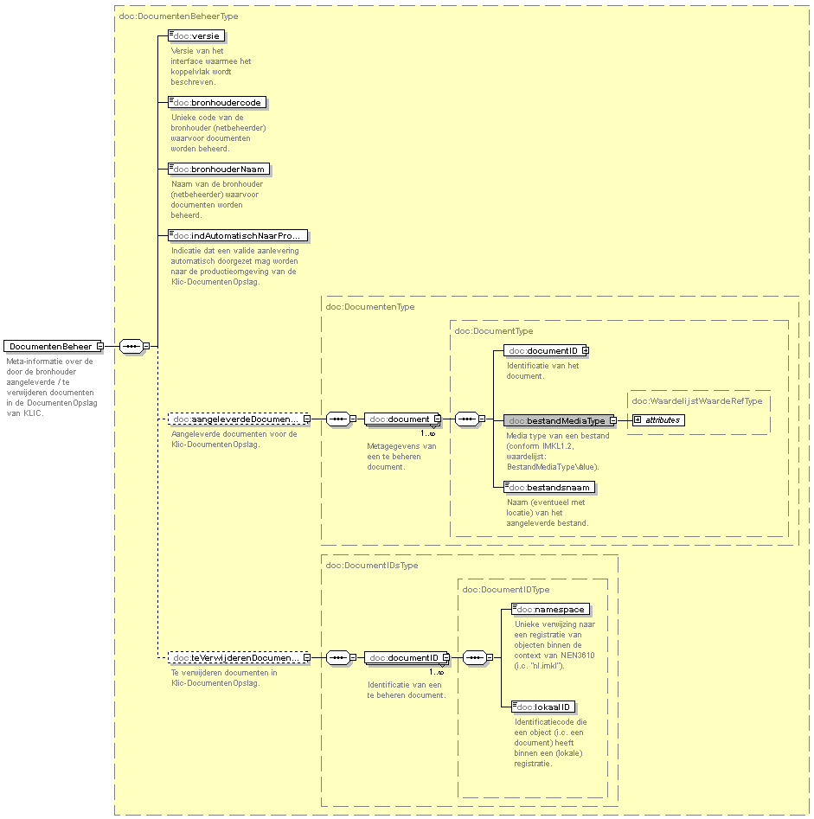
DocumentenBeheer.xsd
Versie 1.0
referentie naar IMKL-waardelijst
B2B Actualiseren documenten 16 november 2016

